Slide 1

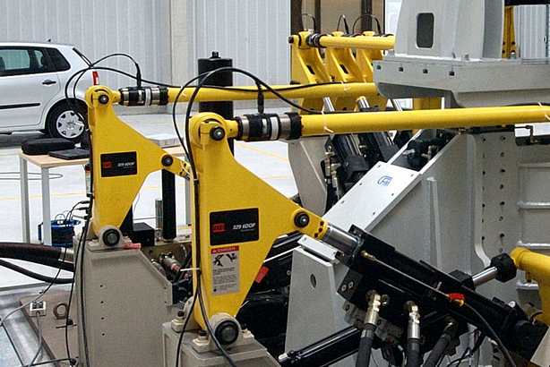
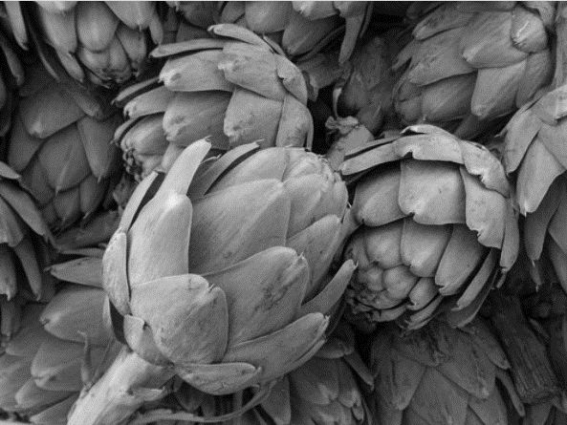


Bruselako Ordezkaritza
Delegación en Bruselas
Navarra Innovation System

Slide 2


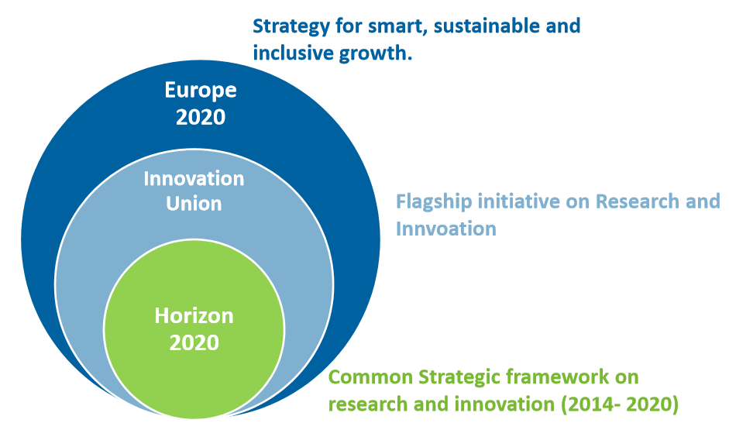
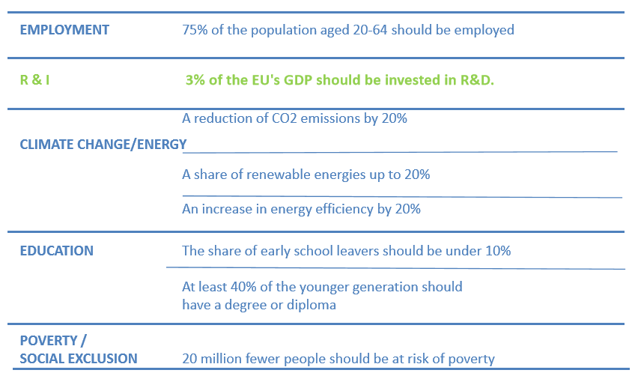
Estrategia Innovación UE
Europa 2020, objetivos:

Slide 3
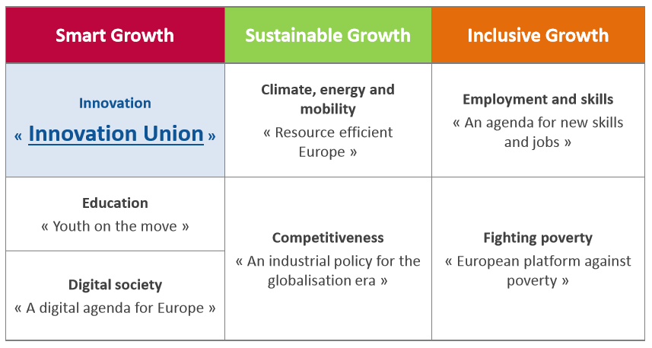
Estrategia Innovación UE
Flagship Initiatives

Slide 4
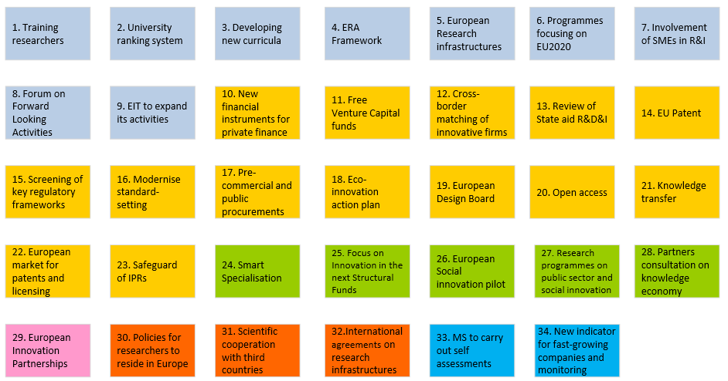
Estrategia Innovación UE
Europa de la Innovación

Slide 5
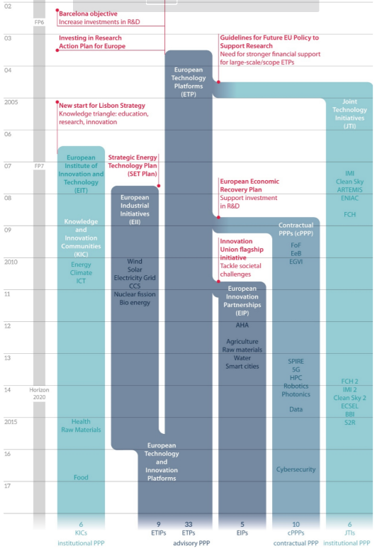
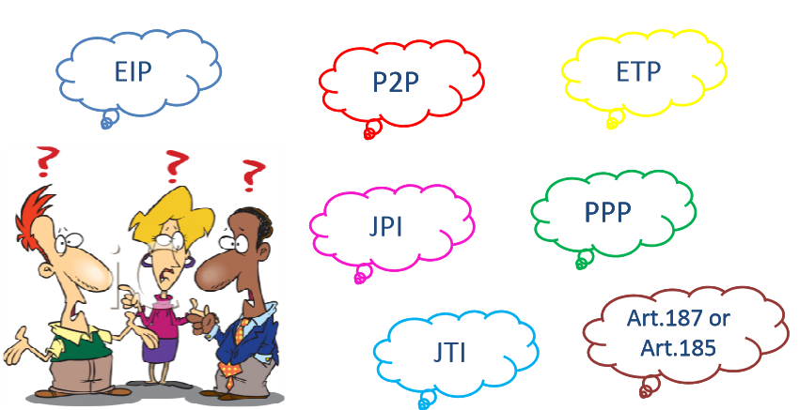
Estrategia Innovación UE
Fuente: APRE (IT) y EPRS

Slide 6
Estrategia Innovación UE
Knowledge Innovation Communities (KICs)
El Instituto Europeo de Innovación y Tecnología (EIT) es una iniciativa única de la UE que fomenta la innovación y el emprendimiento en toda Europa. El EIT es una parte integral de Horizonte 2020.
Las comunidades de conocimiento de innovación (KICs) reúnen a empresas (industria y PYME), centros de investigación y universidades como socios, creando un entorno favorable para el florecimiento del pensamiento creativo y la innovación, permitiendo el desarrollo de productos y servicios innovadores en todas las áreas imaginables, incluido el cambio climático, una vida sana y envejecimiento activo, nuevas empresas para comenzar y una nueva generación de empresarios para capacitarse.
Llevan a cabo una amplia gama de actividades que abarcan toda la cadena de innovación, incluidos los programas de formación y educación, que refuerzan el camino desde la investigación hasta el mercado, los proyectos de innovación y las incubadoras y aceleradoras de empresas.
Las Comunidades de Innovación han sido concebidas para que puedan reaccionar de manera efectiva y flexible a los nuevos desafíos y entornos cambiantes.

Slide 7
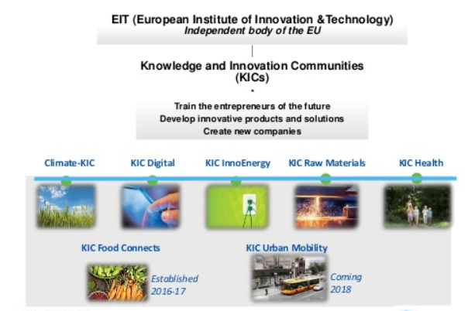
Estrategia Innovación UE
Knowledge Innovation Communities (KICs)
https://eit.europa.eu/eit-community/eit-glance

Slide 8
Estrategia Innovación UE
European Innovation Partnerships (EIP)
Los EIPs, Partenariados Europeos de la Innovación, son acuerdos de cooperación impulsados por la Comisión Europea. Actúan a través de toda la cadena de investigación e innovación, y reúne a todos los actores pertinentes a nivel de la UE, nacionales y regionales con el fin de:
intensificar los esfuerzos de investigación y desarrollo;
coordinar las inversiones en la demostración y proyectos piloto;
previsión y seguimiento de cualquier regulación y normas necesarias;
movilizar la «demanda», en particular mediante una contratación pública mejor coordinada para garantizar la rápida introducción en el mercado de los grandes avances.
Las EIP se ponen en marcha sólo en áreas en las que la intervención de los gobiernos está claramente justificada y donde la combinación de los esfuerzos de la UE, nacionales, regionales de I+D y medidas relativas a la demanda alcanzarán los objetivos más rápido y más eficientemente.
Fuente: Guía Rápida de Fondos UE

Slide 9

Estrategia Innovación UE
European Innovation
Partnerships (EIP)
http://ec.europa.eu/research/innovation-union/index_en.cfm?pg=eip

Slide 10
Estrategia Innovación UE
European Technology Platforms - ETPs
Las plataformas tecnológicas europeas (PTE) son foros de industrias interesadas reconocidos por la Comisión Europea como actores clave en impulsar la innovación, la transferencia de conocimientos y la competitividad europea.
Los PTEs tienen una función de elaboración de estrategia, movilización y difusión. Con el fin de cumplir con su función, sus principales actividades abarcan:
El desarrollo de programas de investigación e innovación estratégicas centradas en la industria, incluyendo hojas de ruta tecnológicas y planes de ejecución;
Fomentar la participación de la industria en Horizonte 2020, Programa Marco de la UE para la investigación y la innovación, y de cooperación con redes en los Estados miembros;
El fomento de oportunidades para establecer contactos con otras plataformas tecnológicas europeas y otros socios a lo largo de la cadena de valor para hacer frente a los retos intersectoriales y promover el avance hacia modelos más abiertos de la innovación;
La identificación de oportunidades de cooperación internacional;

Slide 11
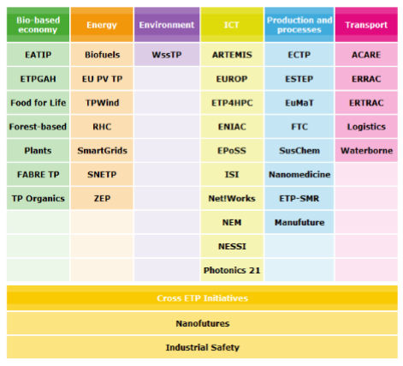
Estrategia Innovación UE
European Technology Platforms - ETPs
http://ec.europa.eu/research/innovation-union/index_en.cfm?pg=etp

Slide 12
Estrategia Innovación UE
Partenariado Público Privado (PPP)
El objetivo es que se desarrollen tecnologías, productos y servicios que permitan alcanzar el liderazgo a la industria europea. Esos PPP se diseñaron en base a planes de investigación e innovación (roadmaps). Se financian por medio de convocatorias H2020 con un presupuesto de unos 1450 millones de euros.
Dos tipos de PPPs:
Contractual: ppto proviene anualmente de H2020, sobre la base de una hoja de ruta de 7 años elaborada por la industria. El compromiso de la industrai, no vinculante, es provocar un apalancamiento de inversión privada.
Institucional-Joint Technology Iniciatives (JTI): parecido al contractual pero con un ppto cerrado para periodo financiero de 7 años, con convocatorias y compromisos de industria más allá del marco legal (art. 187 TFUE)
http://europa.eu/rapid/press-release_IP-13-1261_en.htm
http://ec.europa.eu/research/industrial_technologies/ppp-in-research_en.html

Slide 13
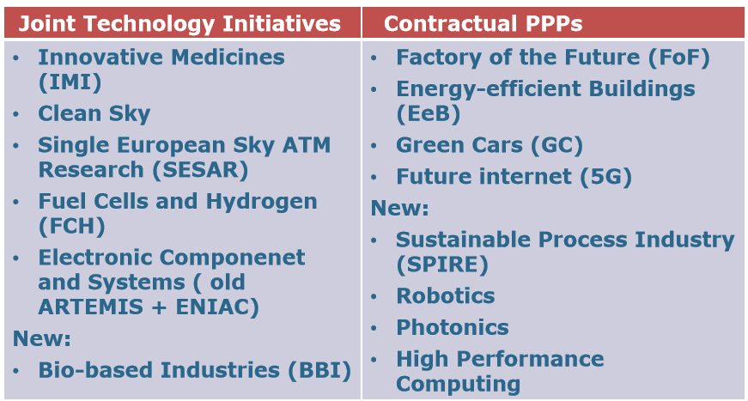
Estrategia Innovación UE
Partenariados Público
Privados (PPPs)

Slide 14
Estrategia Innovación UE
Public Public Partnerships– P2P
Tienen el objetivo de coordinar y fomentar la colaboración entre las actividades nacionales / regionales de investigación e innovación. Los P2P alinean las estrategias nacionales, lo que ayuda a aumentar la eficiencia y la efectividad de los esfuerzos de investigación pública. Los P2P involucran diversos grados de esfuerzo conjunto, como llamadas conjuntas u otras formas de cooperación.
Las redes P2P incluyen:
ERA-NET,
iniciativas del art. 185 TFUE
Iniciativas de Programación Conjunta (JPI)
EJP Cofund
https://www.era-learn.eu/public-to-public-partnerships

Slide 15
Estrategia Innovación UE
Public Public Partnerships– P2P
JPIs | Sobre una base de geometría variable, los Estados Miembros se comprometen con las Iniciativas de Programación Conjunta (JPI) donde implementan conjuntamente las Agendas Estratégicas de Investigación Estratégica. VER LISTADO
Art. 185 | permite a la UE participar en programas de investigación emprendidos conjuntamente por varios Estados miembros, así como en las estructuras creadas para la ejecución de dichos programas conjunto. VER LISTADO
ERA-NET | apoya las alianzas público-públicas en la preparación, implementación y coordinación de actividades conjuntas financiando las actividades de coordinación de los programas nacionales / regionales, así como complementando la contribución nacional a las convocatorias conjuntas. LINK
EJP Cofund | El objetivo principal es la implementación de un programa conjunto de actividades, principalmente actividades directas de investigación e innovación (mediante convocatorias de propuestas que den como resultado apoyo financiero a terceros), pero que también permita actividades de coordinación y creación de redes, incluidas actividades de capacitación, demostración y difusión. La duración total de la acción se establece en 5 años. LINK

Slide 16

Estrategia Innovación UE
Public Public Partnerships– P2P
JPIs

Slide 17
Estrategia Innovación UE
Knowledge Exchange Platform (KEP)
KEP es una forma de cooperación entre el Comité Europeo de las Regiones (CDR) y la Dirección General de Investigación e Innovación (DG RTD) de la Comisión Europea. Su objetivo consiste en presentar nuevas soluciones de investigación e innovación, productos innovadores y buenas prácticas para responder a los retos sociales que afrontan actualmente los entes locales y regionales en Europa.
Los temas acordados para 2017 son la energía y la innovación del sector público
La KEP funciona a través de:
seminarios temáticos, celebrados en Bruselas y organizados por el CDR y la DG RTD;
actos «entre iguales», celebrados en las regiones y organizados a nivel local por un miembro del CDR;
actos divulgativos, organizados por terceros, pero que contribuyen al plan de acción anual de la PIC.
http://cor.europa.eu/es/activities/networks/Pages/kep.aspx

Slide 18

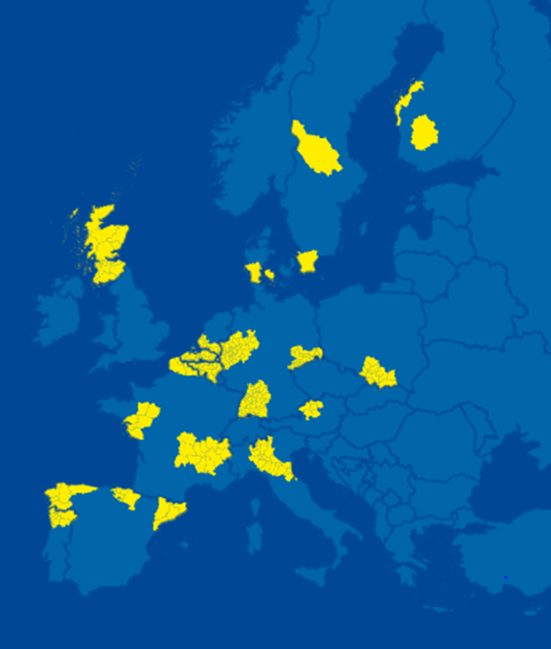
Estrategia Innovación UE
Vanguard Initiative
Key features
New industrial value chains
accelerate market development
industry-led cross-regional demonstration projects
global competitiveness
5 Pilots (testbeds for systemic change)
Efficient and Sustainable Manufacturing
High Performance Production through 3D Printing
ADMA for Energy related Applications in Harsh Environments
New Nano-enabled Products (Skane + Tampere)
BioEconomy (Lombardy + Randstad)
http://cor.europa.eu/es/activities/networks/Pages/kep.aspx

Slide 19



Estrategia Innovación UE
Y más…
http://cor.europa.eu/es/activities/networks/Pages/kep.aspx

Slide 20
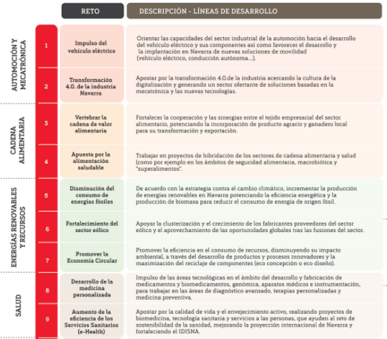
Coordinación UE-NA
FOROS UE

Slide 21

Coordinación UE-NA
Estrategia Invierte:
Capítulo 8, Colaboración Internacional en Innovación
Enfoque estratégico para la cooperación internacional consta de cinco pilares:
La promoción de los sectores de investigación y alta tecnología de Navarra en el extranjero
Apoyar a las empresas y el personal investigador de Navarra en el acceso a la colaboración y los mercados internacionales
Construir vínculos estratégicos con economías de alto crecimiento
Construir vínculos estratégicos con regiones líderes en innovación
El fortalecimiento de nuestro compromiso con iniciativas dentro del Mercado Único Europeo
Con los agentes del sistema navarro de I+D+i, SINAI y ADitech vamos a tomar un papel más activo en la asistencia potencial a participantes en las KIC y en todas las
Mejorar el apoyo a las empresas navarras que tengan la intención de participar en el Horizonte 2020 Programa Marco de la Unión Europea para financiar la investigación y desarrollo tecnológico mediante la mejora de la coordinación de todas las partes involucradas
Vamos a explorar oportunidades estratégicas en economías de alto crecimiento. Esto hará identificar las fortalezas complementarias y áreas de interés común, y las oportunidades para Navarra como un socio clave
Todos los agentes del sistema navarro de I+D+i tendrán un enfoque en la participación internacional, variando según el lugar donde existen las mejores oportunidades

Slide 22
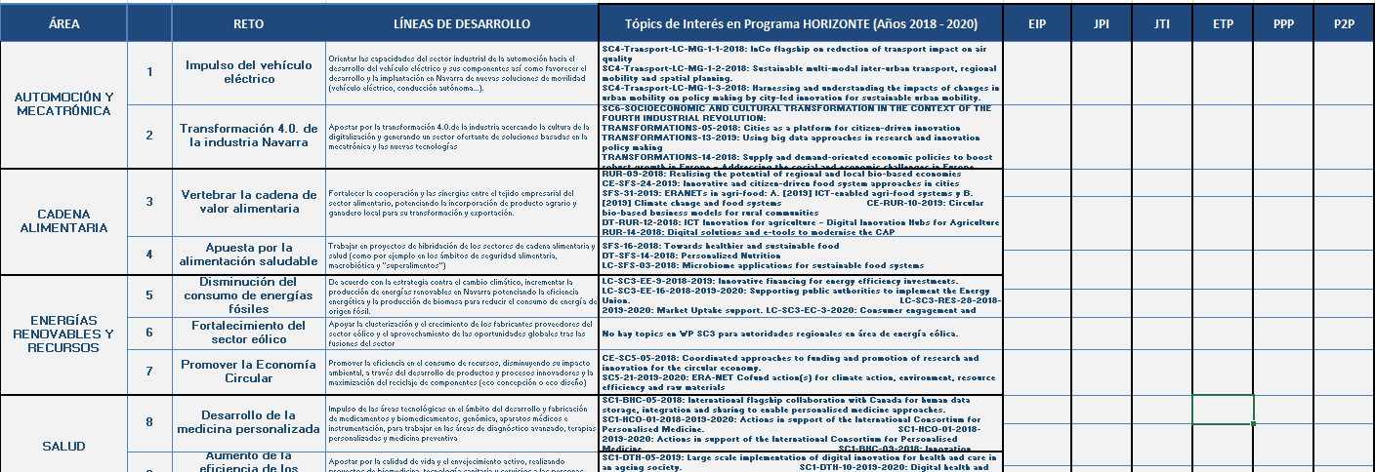
Coordinación UE-NA
Determinar seguimiento de iniciativas UE y coordinar con actores NA, incluyendo selección H2020

Slide 23

Navarra Innovation System
Mr. Mikel Irujo
Delegate Government of Navarra in Brussels
Rue du Pascale, 16
B1000
Brussels - Belgium
mirujoam@navarra.es

